Slide 1

Spelarmöte F-11
Välkomna!

Slide 2
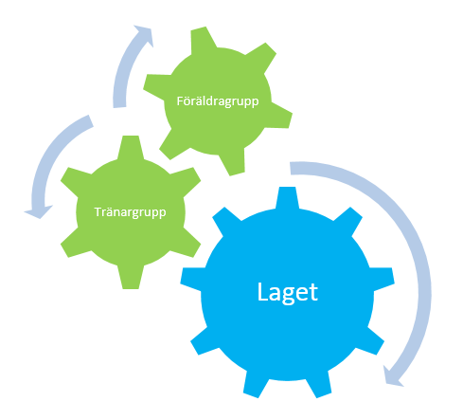
Laget BSK F-11
Våra mål:
  Träna fotboll med glädje.
  Vara en bra kompis.
  Lyssna på sin tränare.
  Komma i tid.
  Komma väl förbered till träning och match.

Slide 3
Spelare F-11
Träning
  Varför tränar jag fotboll?
  Hur lär jag mig mer om fotboll?
Laget – Det är alla vi tillsammans!
  Vad kan jag göra så att alla känner sig som en i gänget?
  Vad säger jag om någon till exempel missar en passning?
  Hur är mitt språk mot med och motspelare?
Förberedd
  Vad kan jag göra för att träningen ska kunna starta i tid?
  Har jag med mig allt jag behöver?
Prata och lyssna
  Vad kan jag göra för att alla ska kunna höra vad tränaren eller en lagkompis säger?
  Hur gör jag bäst för att förstå hur en övning ska gå till?
Övriga frågor

